Slide 1
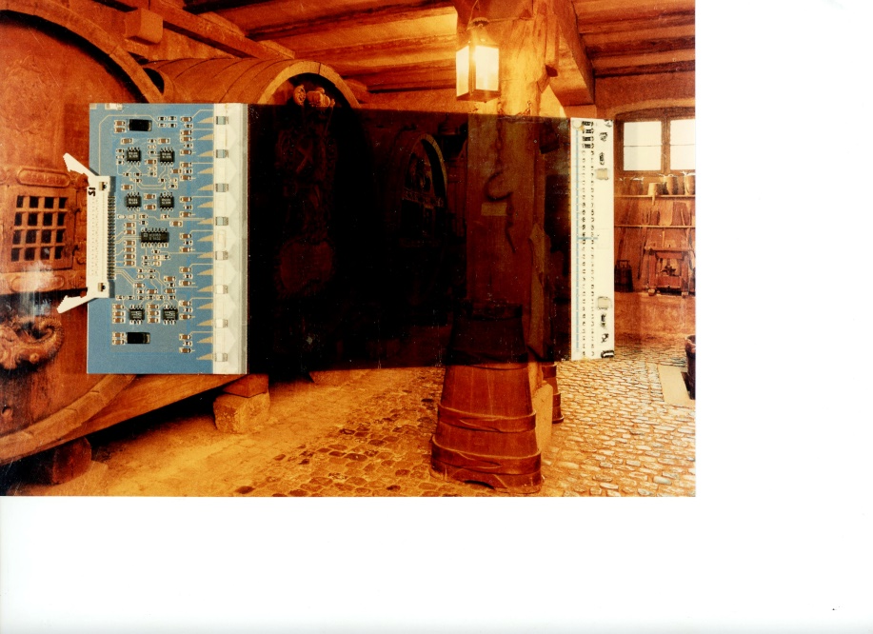

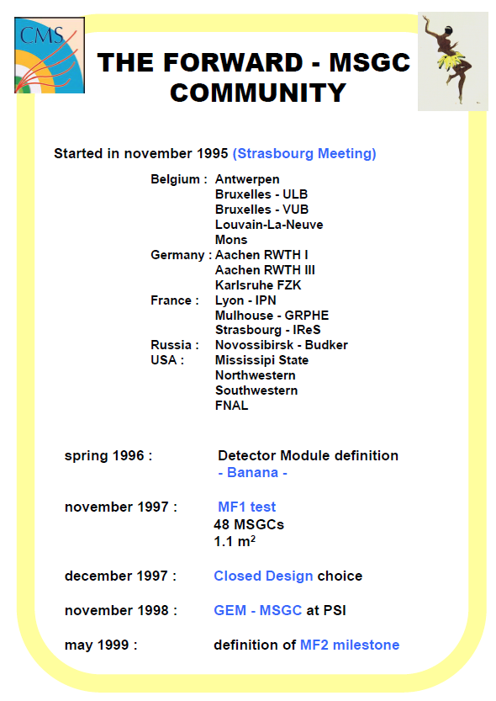
30 ans de CMS,
plus de 30 ans de détecteurs à pistes à Strasbourg
l'épopée des MSGC
1992
1999

Slide 2
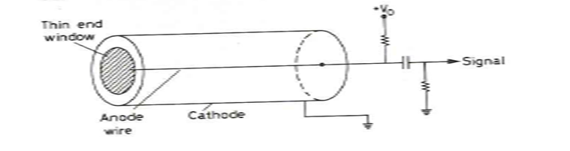
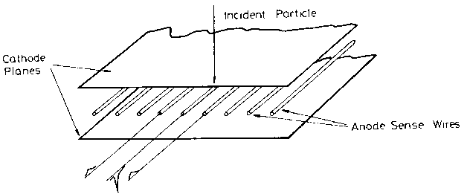
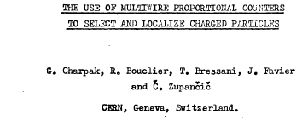
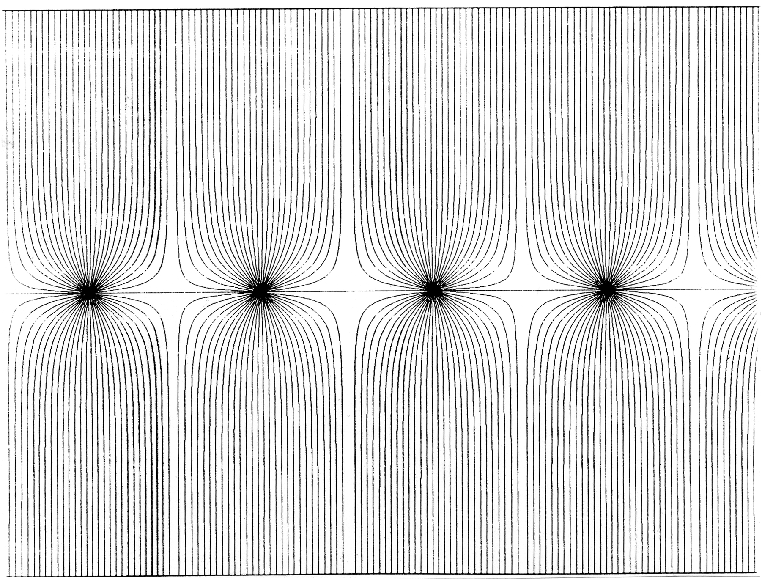
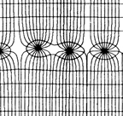




ANCETRES
Hans Geiger- Walther Muller
(idée en 1913 – développement en 1928)
Signal $collected V= \frac{N_{e}}{C}$
Where $C= \frac{2πε}{ln\frac{r_{a}}{r}}$
L
d
s
$$C= \frac{2πε}{\frac{π L}{s} −\ln{\frac{π d}{s}}}$$
d ≈ 10 - 50 µm
L ≈ 5 mm
s ≈ 1 mm
$σ = \frac{s}{\sqrt{12}}$ ≈ 300 µm
Dead time (drift des ions) ≈ 200 nsec
Position des anodes (forces électrostatiques, sag)
Mécanique extérieure (tension des fils)

Slide 3
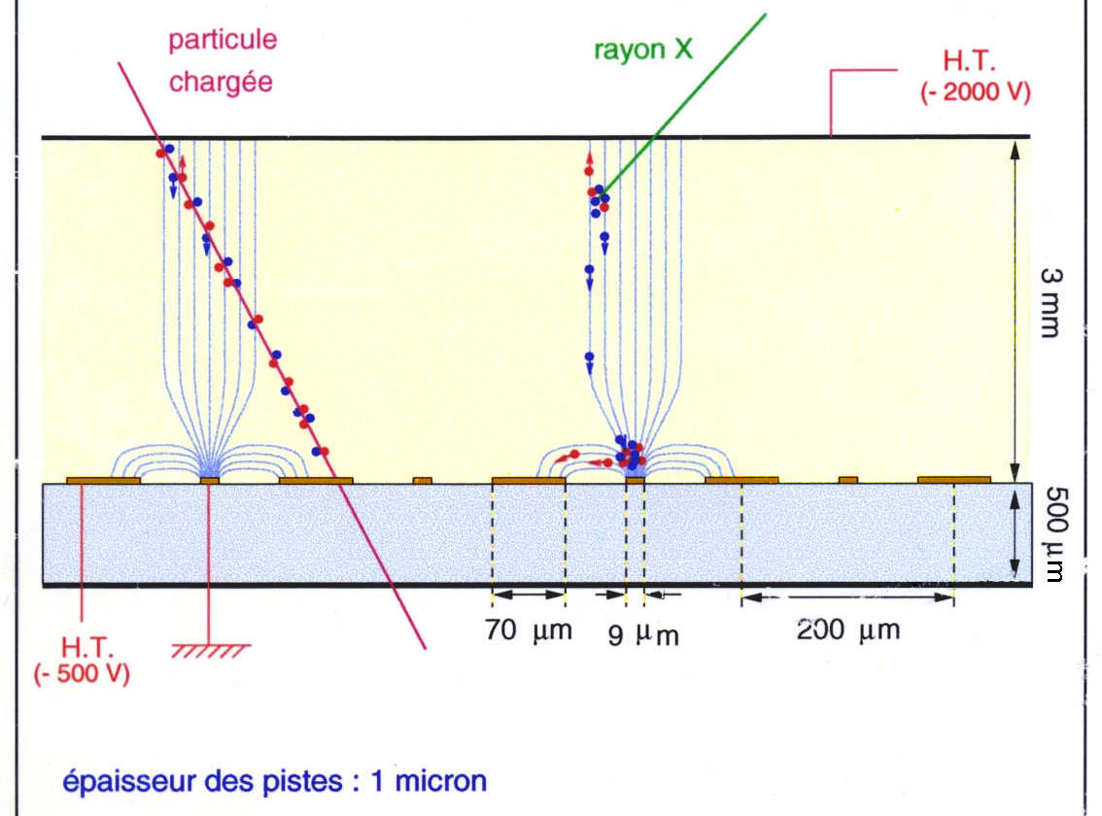
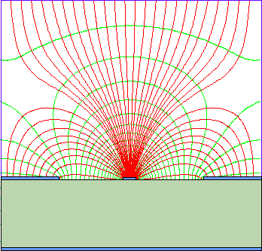
1988 = Microstrip Anode
1988 – 1989 :
Anton Oed (ILL Grenoble)
Position-sensitive detector with microstrip anode
for electron multiplication with gases
NIM A 263, 351 (1988)
Dépôts de pistes par gravure
sur substrat (verre – plastique )
Épaisseur dépôt : < 10 µm
Période (pitch) 200 µm

Slide 4
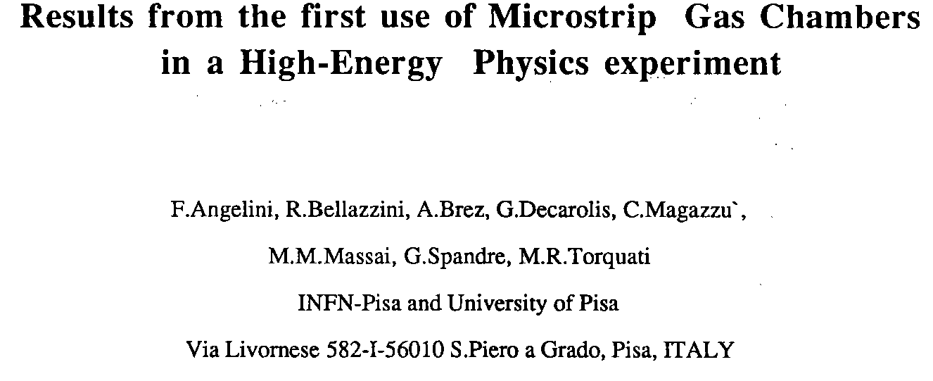
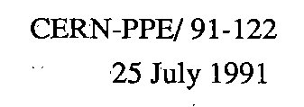
1991 : Microstrip Avalanche Gas Chamber

Slide 5
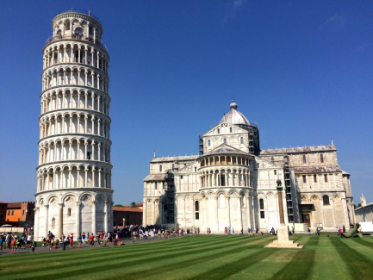
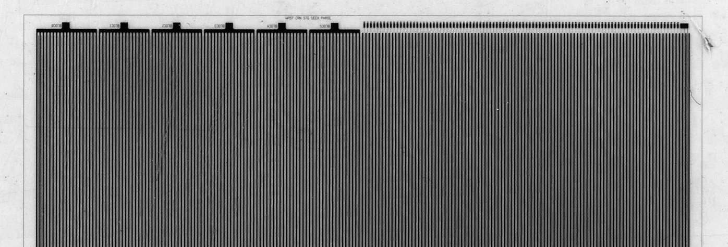
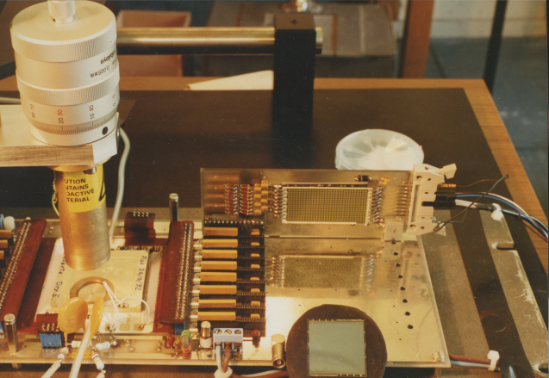
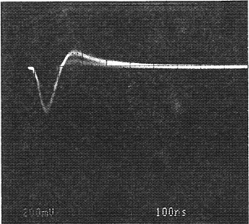
1992 : Strasbourg
Cadre WA97 (Spectrometre dans aimant supra GOLIATH – collisions Pb-Pb)
Décembre 1991 :
3 jours de visite à INFN Pise (R. Bellazzini)
Décembre 1991 – Janvier 1992
Mise en place équipements mesures (source)
1er signal fin janvier 1992

Slide 6
1992
Février 1992 à Strasbourg
1st International Workshop on Microstrips Gas Detectors
Grenoble 1993
Legnaro 1994
Lyon 1995
Pise 1996
Choix du nom : MSCG MCG MSAGC
30 juin 1992 : Constitution RD28
Development of gas micro-strip chambers
for high radiation-rate detection and tracking
1er octobre 1992
475 Signataires
LAPP – Annecy (4)
IPN – Lyon (10)
Ecole Polytechnique – Palaiseau (16)
DAPNIA – CEA – Saclay 5)
Et …
(12)

Slide 7
CMS
Expérience passée :
8 MSGC (2,5 x 2,5 cm²) – 1100 cx
durant 100 jours
MSGCs : 22300 Substrats – 12 M cx
222 m² - 33 M CHF

Slide 8
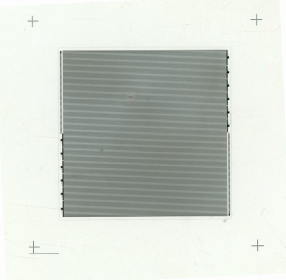
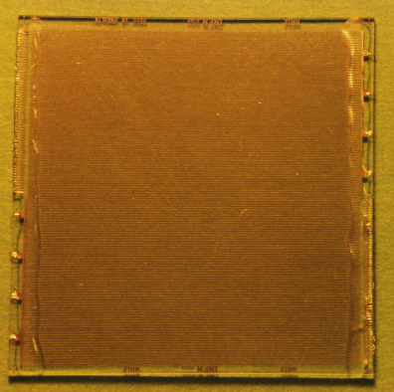
R&D GENERIQUE
LES ATOUTS
- Groupe PHASE Physique et Application des SEmis-conducteurs (ICUBE)
Conception et réalisation de masques
Dépôts et gravure

Slide 9
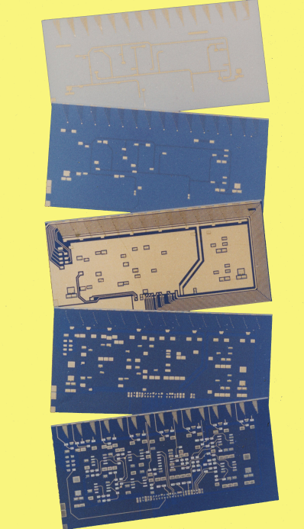
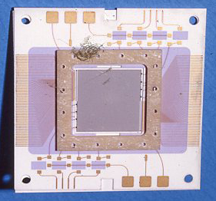
R&D GENERIQUE
LES ATOUTS
- ATELIER DE SERIGRAPHIE
ATELIERS DE MECANIQUE
Ateliers dépendant de groupes
EQUIPE ITAs
RETOURS TRES RAPIDES

Slide 10
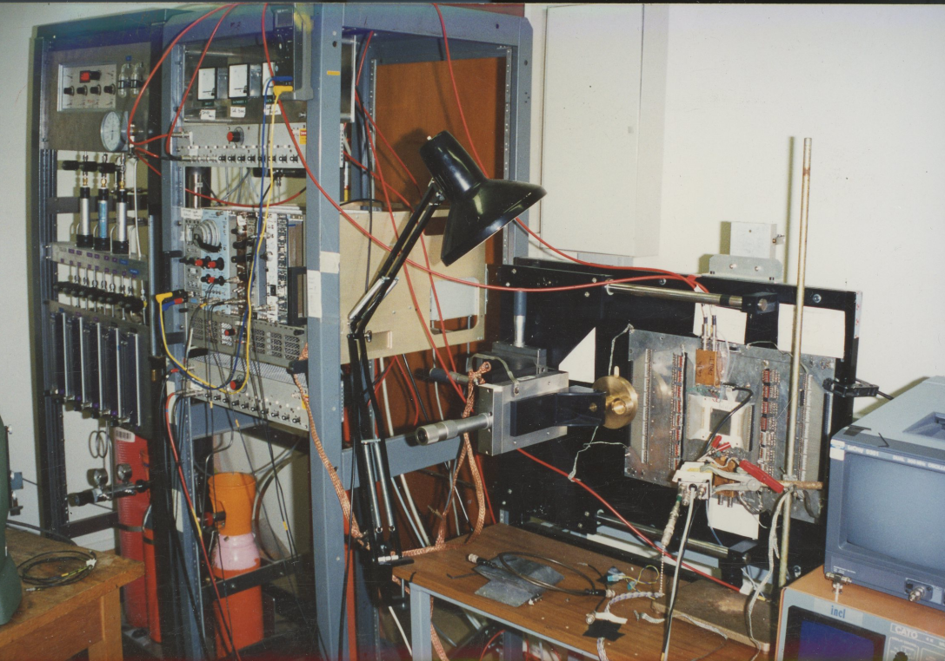
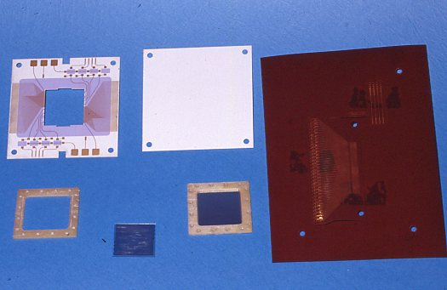
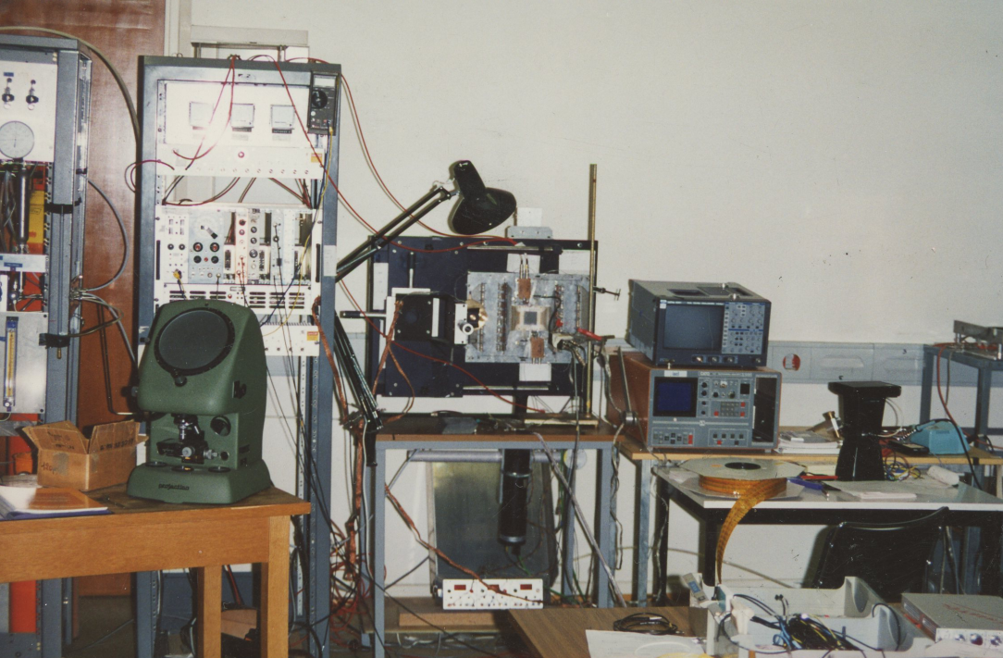
R&D GENERIQUE
1992 – 1996
2,5 x 2,5 cm²
Tests
Avec Source 55 Fe u 90 Sr
Test irradiations ou hauts flux
Avec canon X

Slide 11
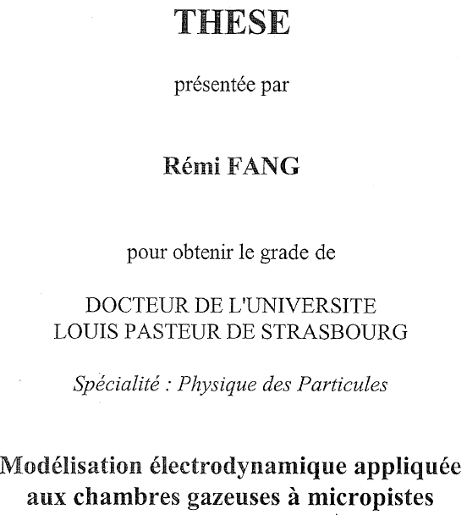
R&D GENERIQUE
IMPORTANCE DU SUBSTRAT
- type de verre
- résistivité (bulk et surface)
Champ Important entre conducteur et isolateur
décharges par particules ionisantes
Chargement de l'isolant
modification du gain
Isolant
R ≈10⁹ Ω/cm
Et donc : Backplane avec tension négative (vider les ions)
Résultats non reproductibles ?…

Slide 12



R&D GENERIQUE
STABILISATION GAZ
    Ar / DME (Dyméthyléther)
      Pas de polymérisation, mais attaque des équipements
      Choix des composants et des colles
ETUDES DE VERRES
  Gain en fonction du temps
  - Gain en fonction du flux de particules
ETUDE DIFFERENTS TYPES DE VERRE
Conductivité ionique ou électronique ?
Résistance (supposée) aux radiations ?
Reproductibilité ?
INFLUENCE DE LA METALLISATION
Or ou Chrome ?
Couche d'accrochage ou non ? (1000 Å)
INFLUENCE DE LA PREPARATION
Nettoyage préparatoire
INFLUENCE DE LA RESISTANCE
Implantation ? Surface ?
Moscow

Slide 13
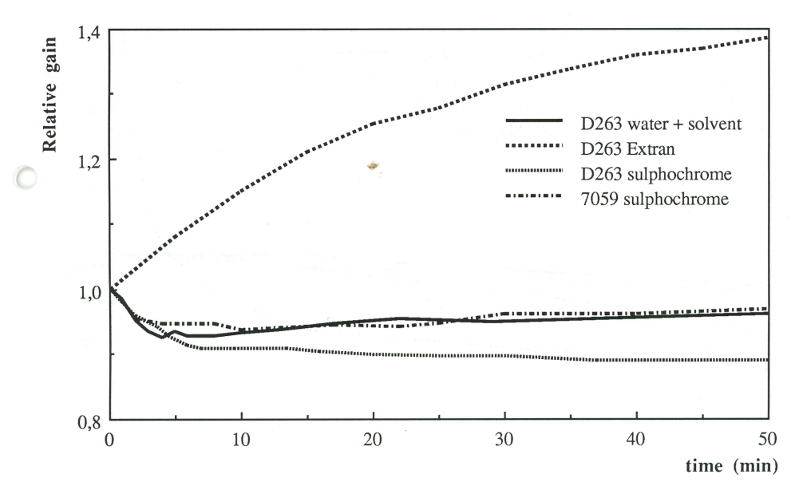
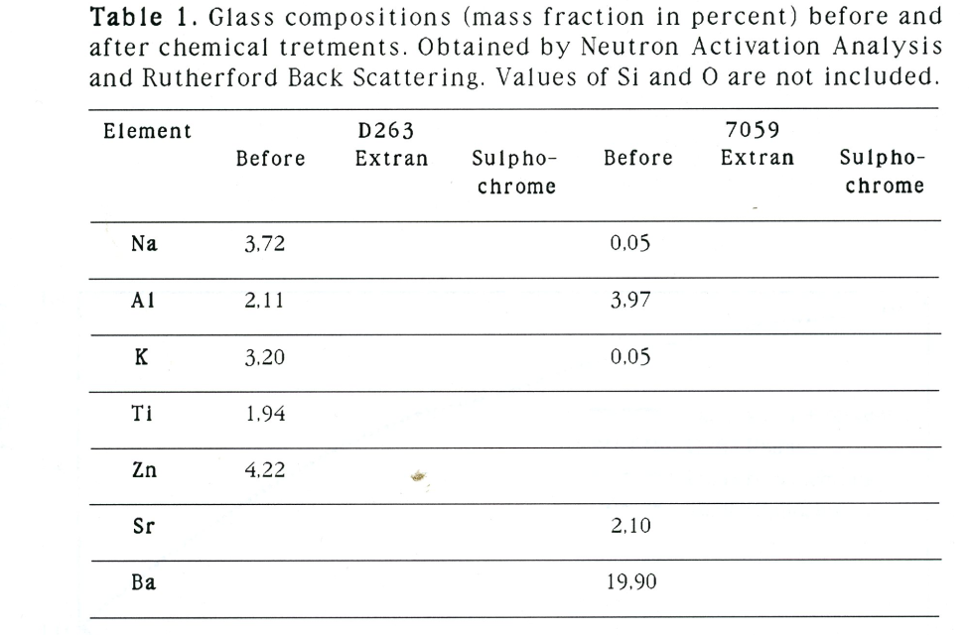
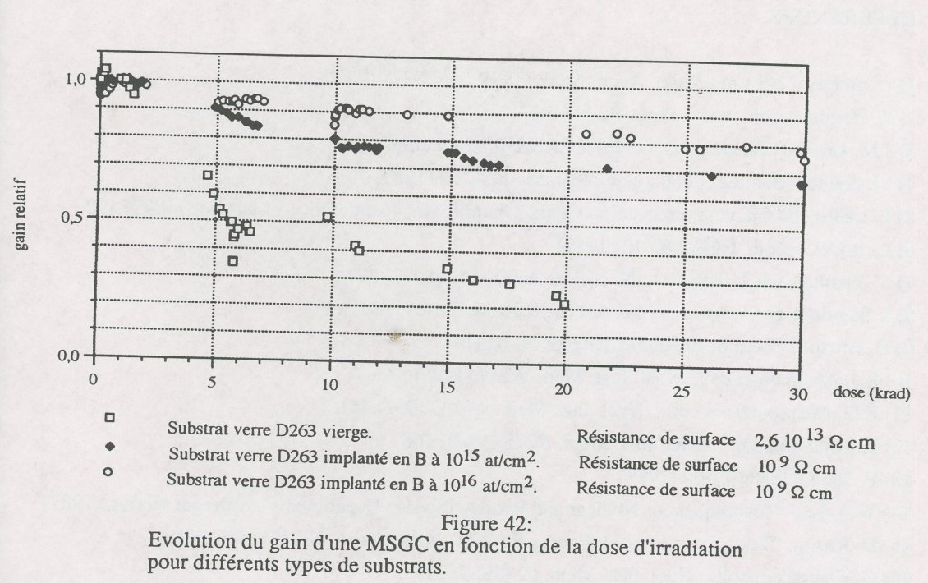
R&D GENERIQUE

Slide 14
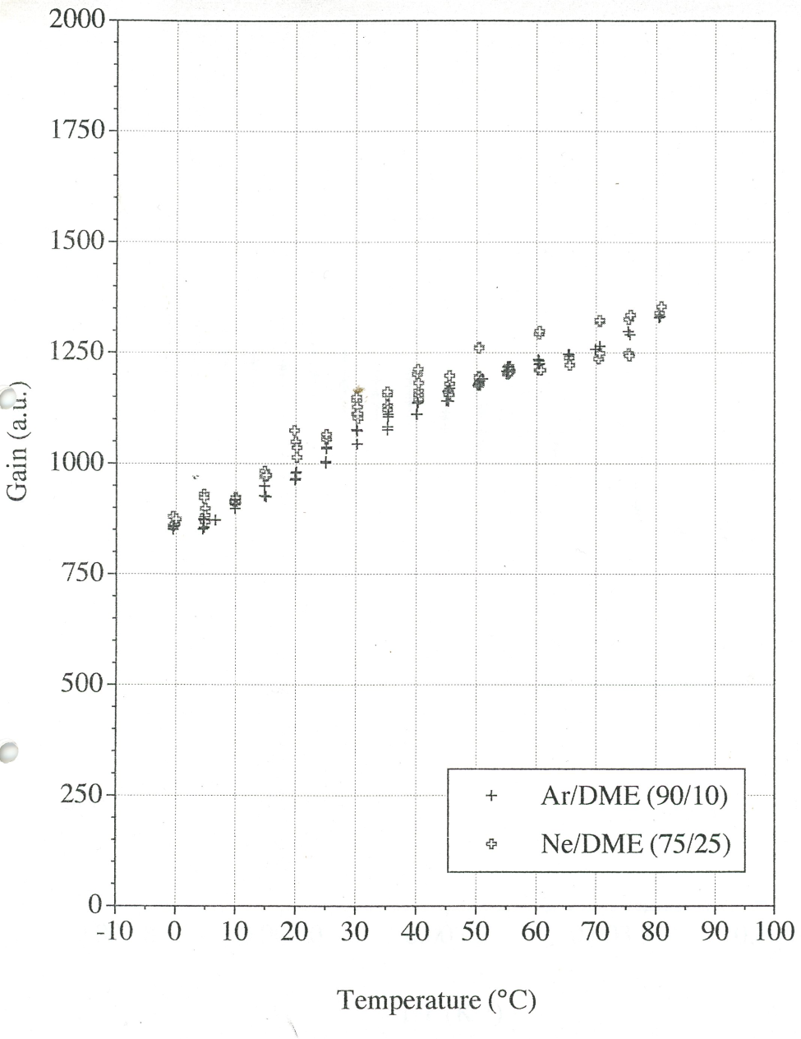
R&D GENERIQUE
TEMPERATURE
-Silicium à -5°C
- Electronique (12 Mcx) 30 kW
- Dans four récupéré
AUTRES TRUCS
- Influence des conditions de stockage sur
résistivité de surface
- Chocs thermiques sur Verre avec contrainte
(1 dizaine de substrats grande taille perdus)

Slide 15
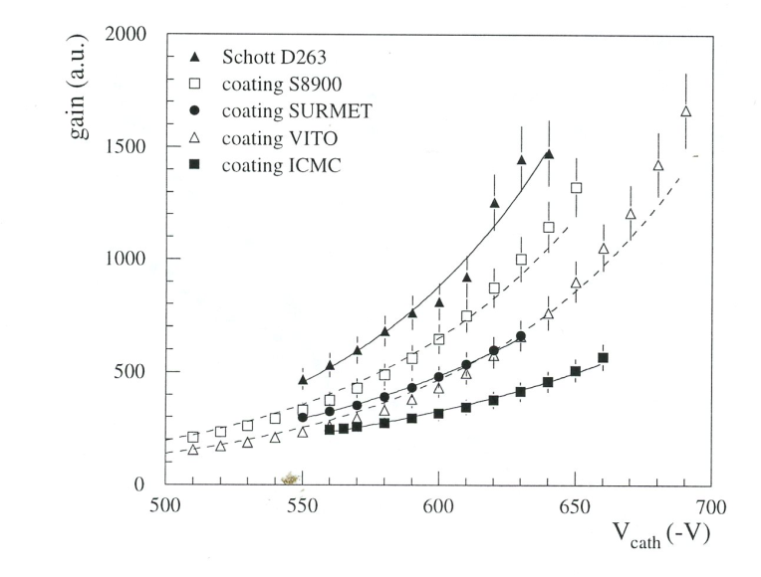
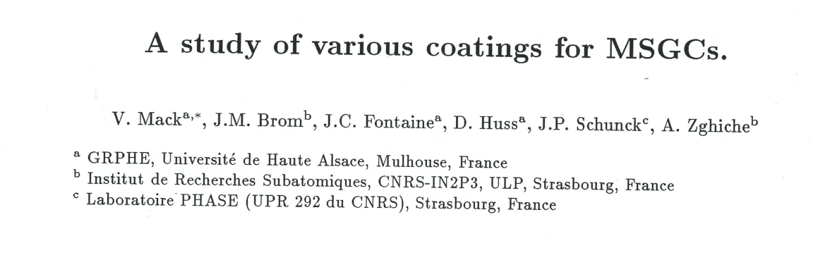
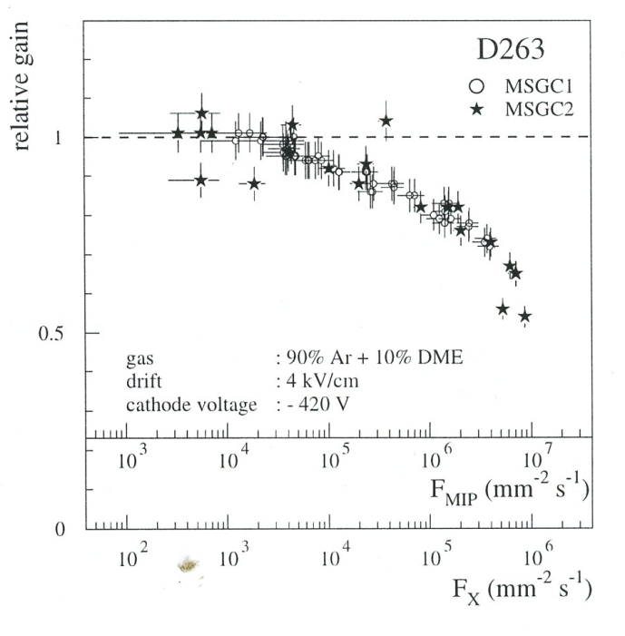
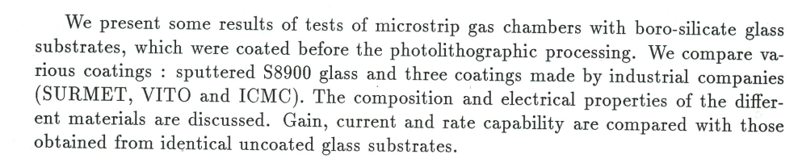
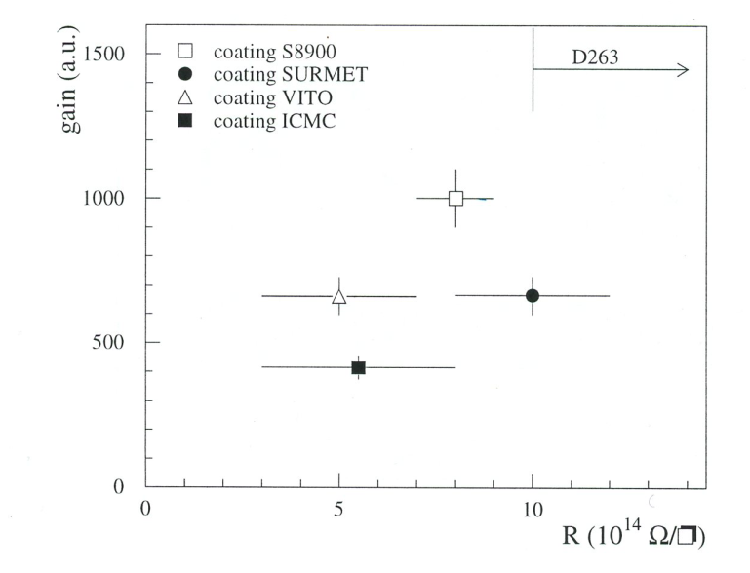
R&D GENERIQUE
Contrôle de la résistivité R et R
Par coating (couche mince)
Par Implantation
Par diffusion
Implantation
Co
Fe
B

Slide 16
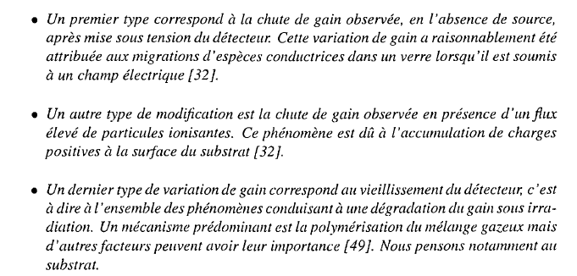
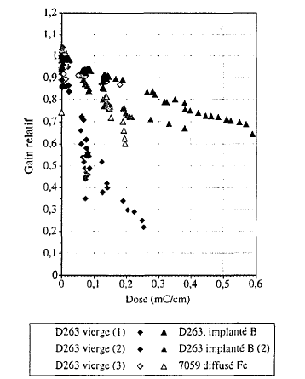
R&D GENERIQUE
ETUDES DU GAIN (1 thèse)

Slide 17
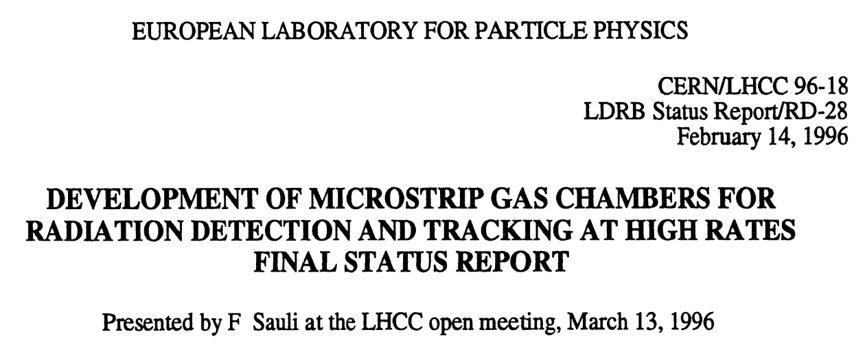
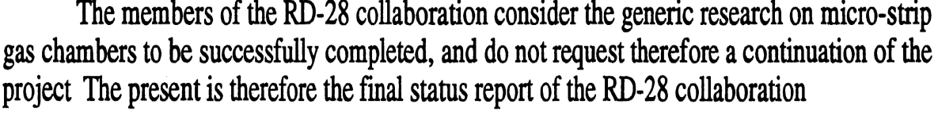
R&D GENERIQUE
1996 : Fin de RD28
MAIS :
Problèmes de décharges
Effets de bords
(on y reviendra)

Slide 18
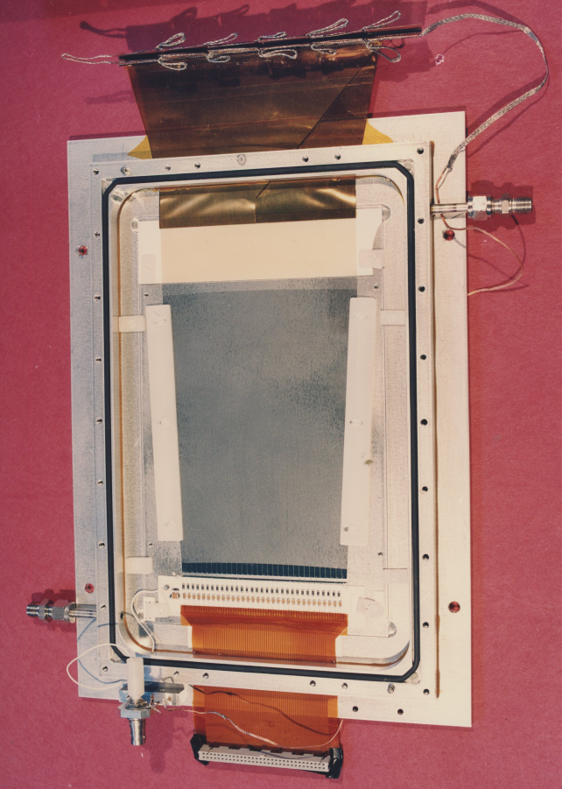
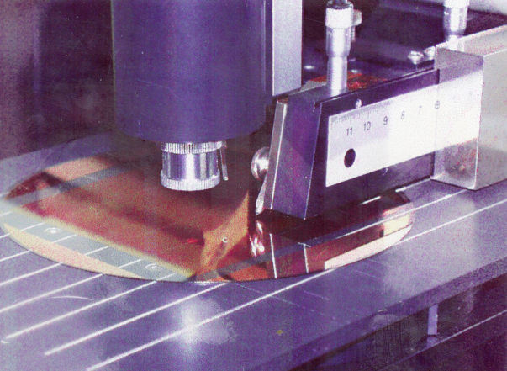
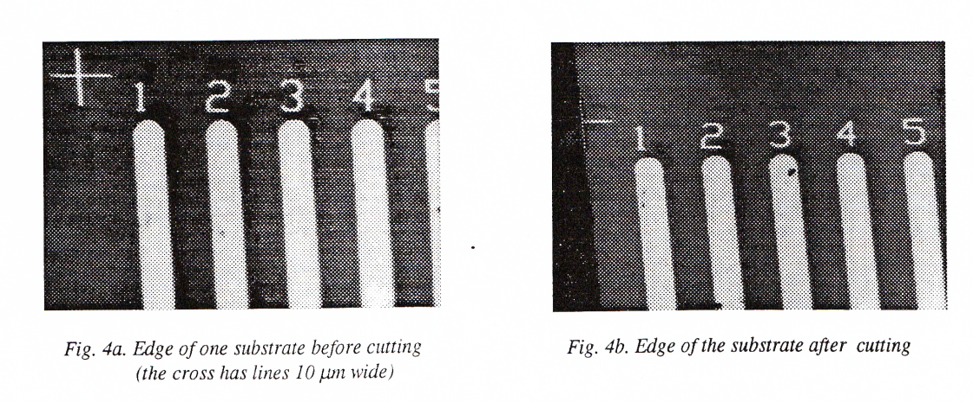

FWD MSGC
1994 : Vers le détecteur MSGC avant (FWD MSGC)
- Trouver industriel et lui apprendre (dimensions)
OPTIMASK : codeurs optique (avec 500 V…)
- Collaboration avec ULB (Bruxelles)
- LOI (NIKHEF + Strasbourg)
-Détecteurs trapézoïdaux
- Pitch variable
- Gain constant
Anode – cathode gap =
$$\frac{pitch}{8}$$
+ 20 µm
Scriber diamant
(très cher)

Slide 19
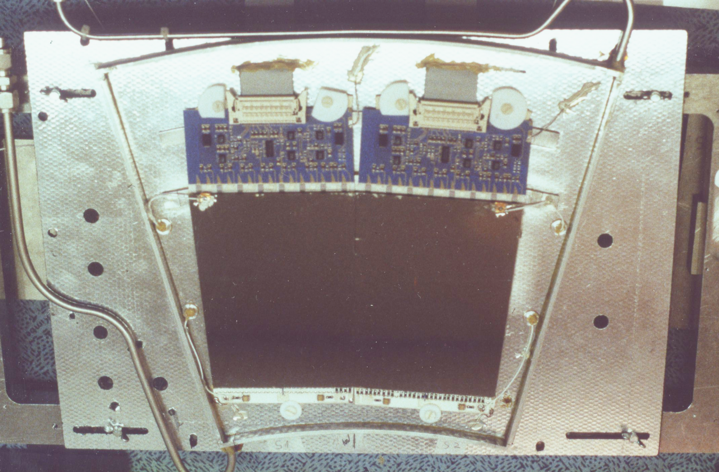
FWD MSGC
Test printemps 1995 au CERN - vérification de la loi gap = f(pitch)
- perte de gain entre 2 substrats
- test système "Open Box" avec électronique sous gaz
SUCCES ….

Slide 20
FWD MSGC
Automne 1995 à IReS (Strasbourg)
Constitution du groupe FWD MSGC
Allemagne : RWTH I
RWTH III
FZK (Karlsruhe)
Belgique : ULB/VUB (Bruxelles)
Louvain-la-Neuve
Antwerpen
Mons
France : IPNL (Lyon)
IReS (Strasbourg)
GRPHE (Mulhouse)
Russie : Budker (Novossibirsk)
BUTS : - Partages de responsabilités ( Conceptions / Tests / Réalisation ..)
- Définition des fournisseurs et objets
- Confrontation des solutions possibles (Open Box / Closed Box)
- Tests en commun (18 mois)
- Premières idées de fabrication (TDR prévu au printemps 1998)
- Meetings (en gros) tous les 3 mois

Slide 21

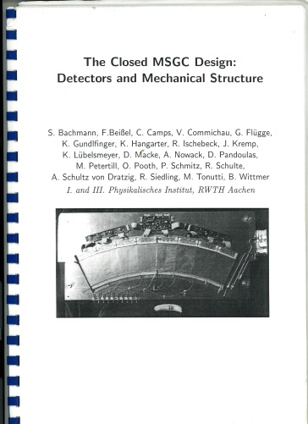
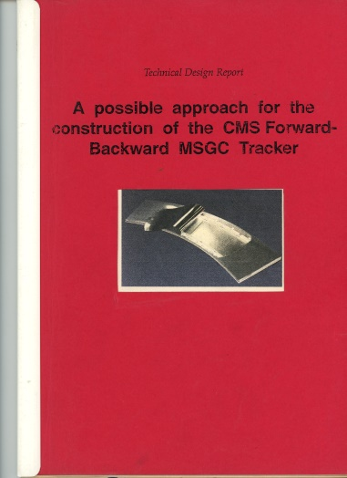
FWD MSGC
JUIN 1996 :
- Structure mécanique : Aachen
- Cadres + Carbon fiber : Belgique
- Mécaniques bananes : IReS
- Montage et tests : partout
- Walless Phi Crack (IReS)
2 Solutions :
- Open Box
- Close design
DECISIONS :
TEST MF1 en automne 1997 (CERN)
(autant de détecteurs que possible)
Baptême : BANANE
Electronique hors gaz
Cooling liquide
Irréparable
Electronique sous gaz
Cooling par gaz froid
Réparable
Electronique sous gaz
Cooling par gaz froid
Réparable

Slide 22
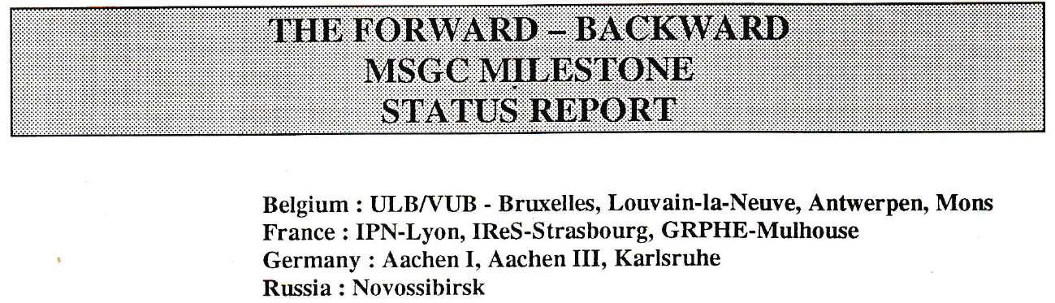
FWD MSGC
TEST MF1 (novembre 1997)
3 Bananes Open à 8 MSGC (Belgique, Karlsruhe, Strasbourg)
2 Bananes Closed à 8 MSGC (Aachen, Lyon)
1 Banane Open à 4 MSGC (Novossibirsk)
MSGC 512 pistes Production : SRON (Hollande) 15 pièces – Yield 80 %
    IMT (Suisse) 25 pièces – 84 %
    OPTIMASK (France) 35 Pièces – 70 %
    60 Drift (Cr sur D263) par Karlsruhe
    Découpe à Strasbourg à 23 +/- 5 µm)

Slide 23
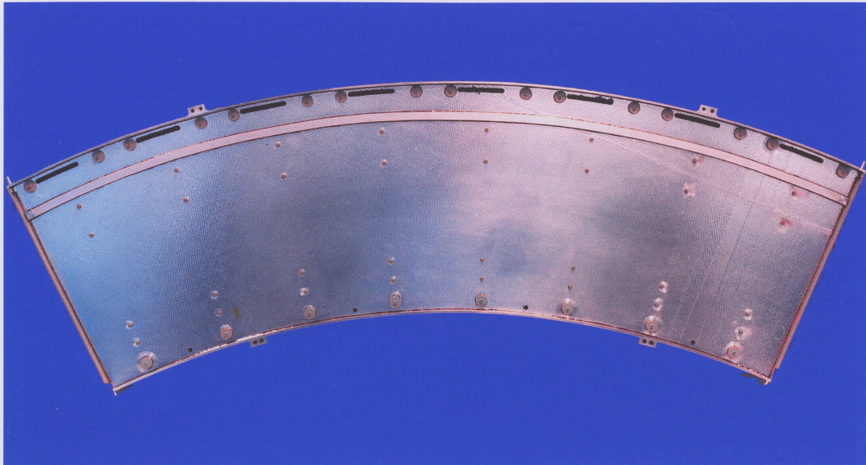
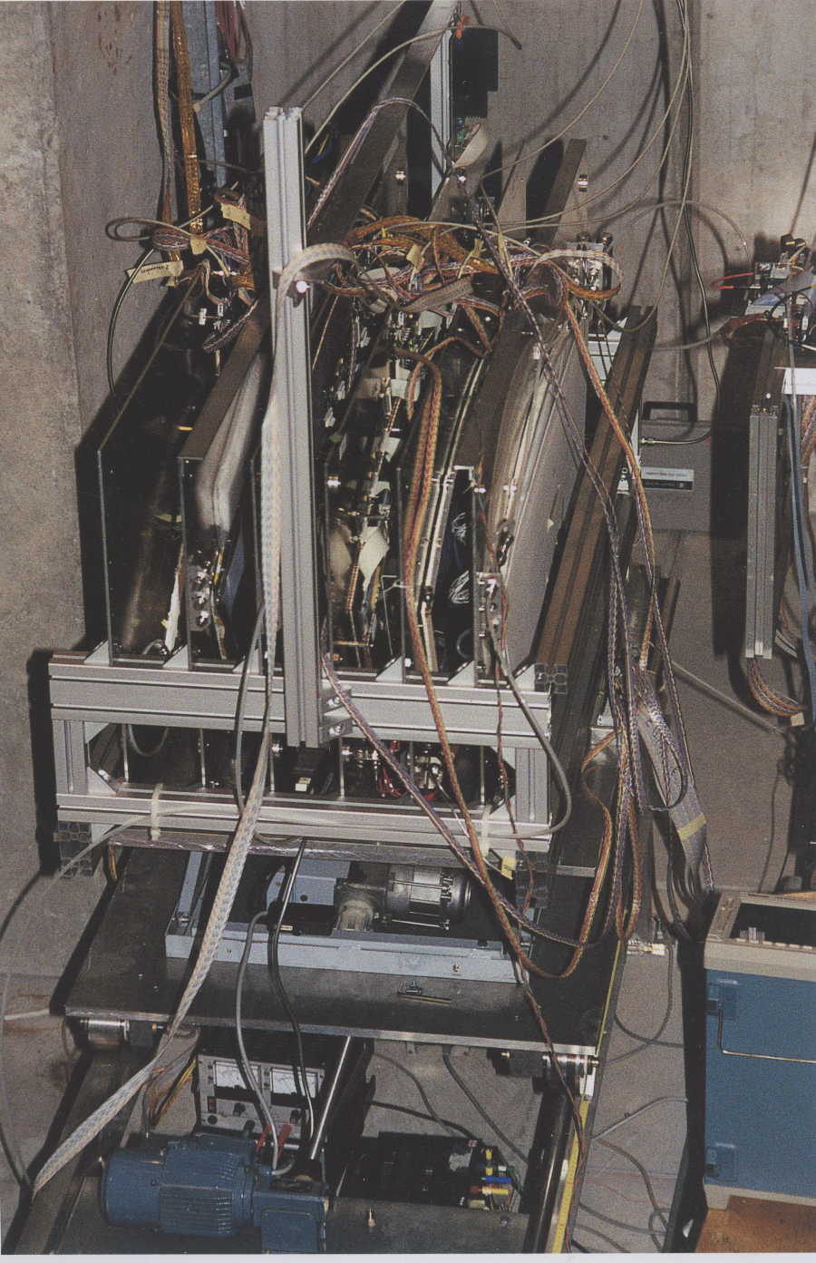
FWD MSGC
Open Box structure
8 substrats
IReS (Atelier mécanique)
PRECISION 10 µm
Support mécanique MF1
DEPLACEMENT
IReS (1 mois)
48 Substrats
Environ 24000 canaux
1 semaine

Slide 24
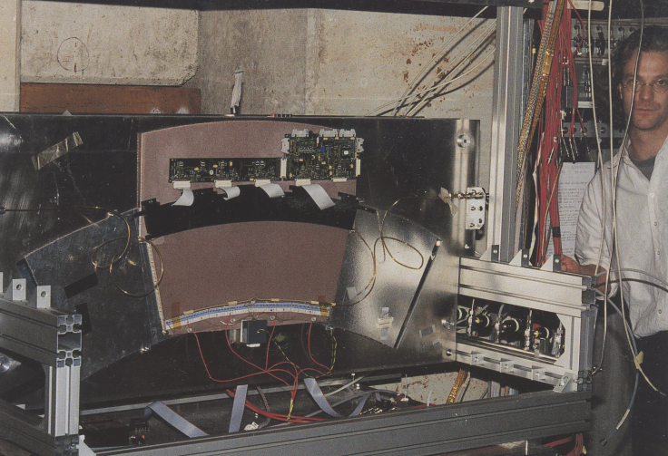
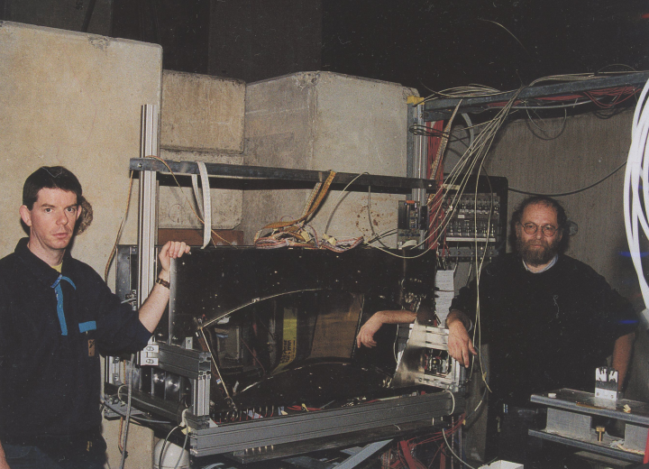
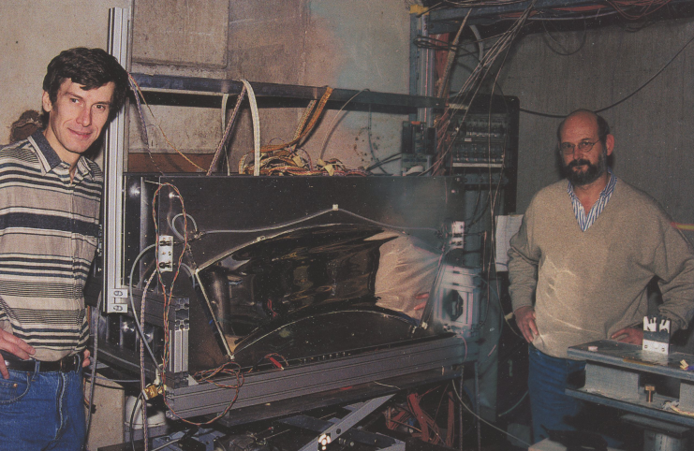
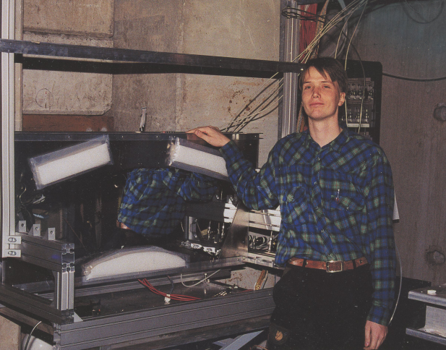
FWD MSGC
TEST MF1 – AUTOMNE 1997
TESTS CONCLUSIFS : Wall Less Phi Crack OK
Fournisseurs OK
Systèmes OK
Collaboration OK
Choix Définitif : Closed Box
Finalisation production
Ecriture TDR

Slide 25


FWD MSGC
15 avril 1998 : CMS Technical Design Report
15 avril 1998

Slide 26






FWD MSGC
R&D GENERIQUE
PROBLEME : déterioration fin des pistes
usure des pistes
PROBLEME: sparks
Photos Strasbourg
(sauf erreur)
RAISON : Chargement du substrat
Défauts de métallisation (pointes)
Poussières

Slide 27



FWD MSGC
R&D GENERIQUE
SOLUTION : GEM (Gas Electron Muliplier)
SOLUTION : Advanced passivation
Découplage
zone amplification
et zone signal
CHOIX FWD MSGC
Tests GEM + MSGC à PSI novembre 1998
CHOIX BARREL MSGC
Tests à PSI novembre 1998

Slide 28



FWD MSGC : MF2
Présentation LHCC en décembre 1999
May, 19 Definition of MF2 milestone
August 5 1st substrate delivered
October 19 Installation at PSI
ALLOWED DEAD STRIPS
.le. 10 % broken anodes in 5 10⁷ sec. @ LHC
=> max broken @ PSI (360 hours)
1.33 dead / Substrate
32 for 24 substrates
44 for 33 substrates
IMT : 66 substrats
OPTIMASK : 12 Substrats
IMEC : 13 Substrats
Tests à Strasbourg
Découpe à Strasbourg
91 Substr. – 2 cassés
89 testés - 45568 anodes
2 cassés découpe
2 mauvaise qualité
QUALITE : 99.31.%
Après Tests 19 modules
QUALITE : 98.34 %

Slide 29






FWD MSGC : MF2

Slide 30





FWD MSGC : MF2
Goal : 360 hours and 48 Strips lost
376 hours at PSI full intensity
21 strips lost
MF2 MILESTONE IS A SUCCESS
Recommandation Review Committee LHCC
" The committee found no compelling reason
For change, and unanimously agreed to advise
CMS to retain the TDR (MSGC + Si) solution"
Chef
BARREL MSGC
Chefs FWD MSGC
Aachen (7)
Karlsruhe (12)
Novossibirsk (2)
Antwerpen (4)
ULB – Bruxelles (5)
VUB –Bruxelles (6)
Louvain (1)
Mons (2)
Mulhouse (5)
Strasbourg (10) + 9
63 personnes.
Vote du Tracker Institution Board quelques jours après :

